Slide 1
챕터 1 플로우 차트
게임 시작
Puzzle ID=3 실행
아이템(서류_A-1)을 사용하여 아이템(A-1)를 획득
휴게실 시작
책상 서랍에 아이템(열쇠)를 사용하여 여러 파일을 확인
찬장에서 아이템(물)을 획득
Puzzle ID=1 실행
컴퓨터를 이용하여 진료차트에 관한 정보 확인
서랍에서 아이템(레몬 조각)을 획득
도중 TV로 시간 확인 이후 Line ID=1 출력
정보를 토대로 아이템(서류_A-3)을 획득
서랍에서 아이템(꿀, 주사기)를 획득
시계 퍼즐을 풀고 아이템(카드 키)를 획득
아이템(서류_A-3)을 사용하여 진료차트를 획득
Puzzle ID=5 실행
진료차트를
가진 상태로 병실로 갔는가?
YES
Line ID=3 출력
Puzzle ID=4 실행
순서에 맞게 치료제를 제작하여 아이템(약물)을 획득
NO
Puzzle ID=2 실행
컴퓨터를 통하여 환자의 증상에 관한 내용을 습득
진료 차트 클리어
아이템(갈비뼈1~6)획득
갈비뼈를 제자리에 맞추고 아이템(열쇠)를 획득
책상 서랍에서 아이템(서류_A-1)을 획득
끝(다음 챕터로 이동)

Slide 2
챕터 1, Puzzle ID=1, 시계 퍼즐 및 카드 키
TV 상호작용시 화면
시계 상호작용시 화면
시작(휴게실 좌측)
11
12
1
납치 사건에 관한 뉴스
시간
10
2
TV 상호 작용
9
3
시침과 분침 둘 다 마우스로 드래그 하여 움직일 수 있고 실제 시계처럼 서로 영향을 준다.
TV에서는 납치에 관한
이야기가 흘러 나옴
8
4
7
5
6
처음에 노이즈가 일어나고 바로 뉴스가 틀어짐
동시에 오후 2시임을 확인
시계 퍼즐 클리어 예시 화면
시침 = 2
분침 =12
11
12
1
12
1
Line ID=1 출력
11
10
2
10
2
9
3
9
3
휴게실 후방으로 이동
8
4
8
4
카드 키
7
5
7
5
시계 상호작용
6
6
시계의 시간이
TV와 맞지 않음
시계의 시간을
오후 2시로 바꿈
시계에서
아이템(카드 키)를 획득
아이템(카드 키)로 문
상호 작용 시 이용가능
끝

Slide 3
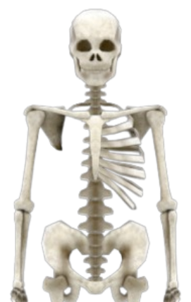
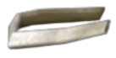


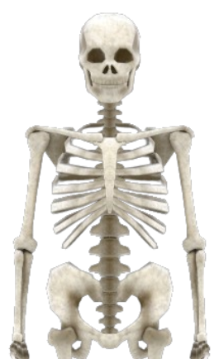
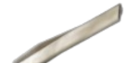
챕터 1, Puzzle ID=2, 골격 구조 퍼즐과 열쇠
골격 구조 상호작용 시 화면
진료실 좌측 서랍 상호작용 시 화면
시작(진료실 좌측)
왼쪽 갈비 뼈가 순서대로 껴져 있지 않음
아이템(갈비뼈1)과 아이템(갈비뼈6)가 들어 있다.
찬장
아이템(갈비뼈3)과 아이템(갈비뼈4)가 들어 있다.
골격 구조를 상호 작용
서랍
서랍
왼 쪽에 갈비뼈가 비어져 있다.
갈비뼈3
갈비뼈4
갈비뼈1
갈비뼈6
서랍을 상호 작용
골격 구조 퍼즐 클리어 예시 화면
진료실 우측 서랍 상호작용 시 화면
왼쪽 갈비뼈를 순서에 맞게 배열
위에서 아래 순으로 1~6
서랍에서 아이템(갈비뼈1, 갈비뼈2, 갈비뼈3, 갈비뼈4)를 획득
아이템(갈비뼈2)과 아이템(갈비뼈5)가 들어 있다.
열쇠
진료실 우측으로 이동
서랍
입이 열리며 입 안에 열쇠가 있다.
서랍을 상호 작용
갈비뼈2
갈비뼈5
서랍에서 아이템(갈비뼈5, 갈비뼈6)를 획득
진료실 좌측으로 이동
뼈를 제자리에 맞춤
골격 구조 입에서
아이템(열쇠)가 나옴
끝

Slide 4
챕터 1, Puzzle ID=3, 진료차트 획득
책상 상호작용 시 화면
시작(진료실 정면)
컴퓨터
맨 위 서랍에만 열쇠 구멍이 존재함
컴퓨터
책상 상호 작용
책상
책상
아이템(열쇠)로
책상 서랍에 상호 작용
책상 서랍
책상 서랍
책상 서랍
책상 서랍
여러 파일들이 나온다.
컴퓨터 상호 작용
컴퓨터
열쇠 사용 이후 드래그 하여 열면 진료 차트가 있다.
컴퓨터에서 A-3이 진료차트라는 것을 알아냄
책상
서류(A-3)
서랍에서
아이템(서류_A-3)을 획득
책상 서랍
책상 서랍
아이템(서류_A-3)을 사용
진료차트를 획득
끝

Slide 5


챕터 1, Puzzle ID=4, 컴퓨터 이용 및 물,꿀,레몬 조각
환자 상태 확인 화면,침대 상호작용 시 화면(문제 X)
문제가 있는 환자 예시 화면
시작(병실)
Good
침대
침대
진료차트를 따라
환자의 상태를 본다.
Line ID=5 출력
필요한 아이템이 말풍선으로 나온다.
RGB(127,0,255)의 환자를
치료할 방법을 모름
찬장 상호작용시 화면
맨 위 오른쪽에 위치해 있다.
천장
문을 이용하여
진료실로 이동
물
천장
서랍은 드래그 하면 열수 있다.
진료실 정면으로 이동
천장
서랍
서랍
컴퓨터를 상호작용
A-1파일에서 환자의 증상에 관한 내용이 있음
서랍에서 아이템(서류_A-1)을 획득
아이템(서류_A-1)을 사용하여 아이템(A-1)을 획득
아이템(A-1)에서 필요한 치료법과 아이템에 관한 내용을 습득

Slide 6
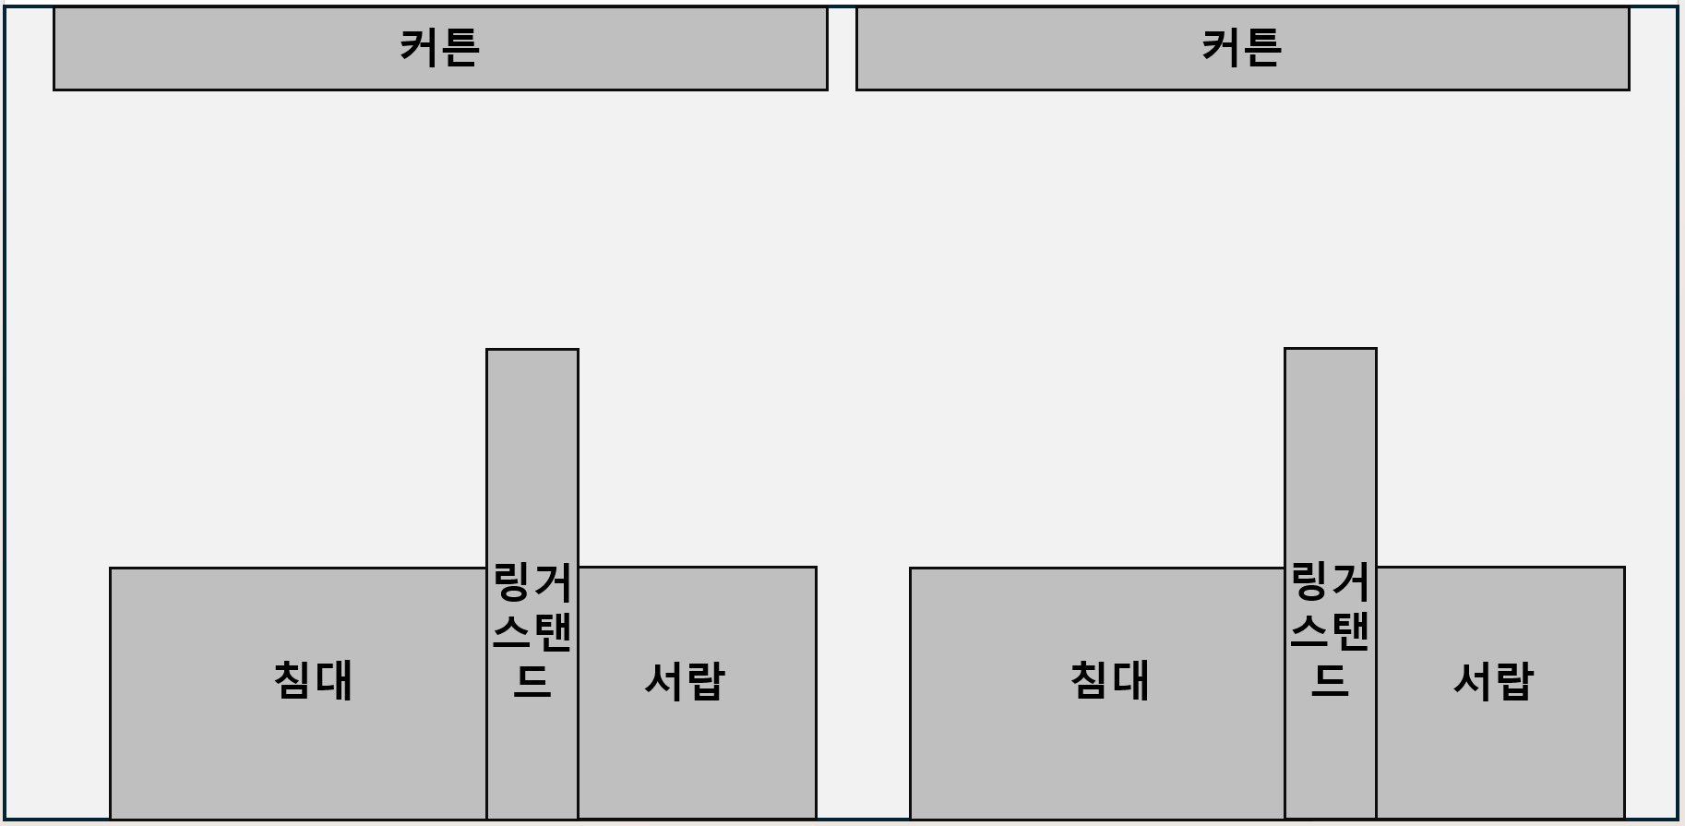
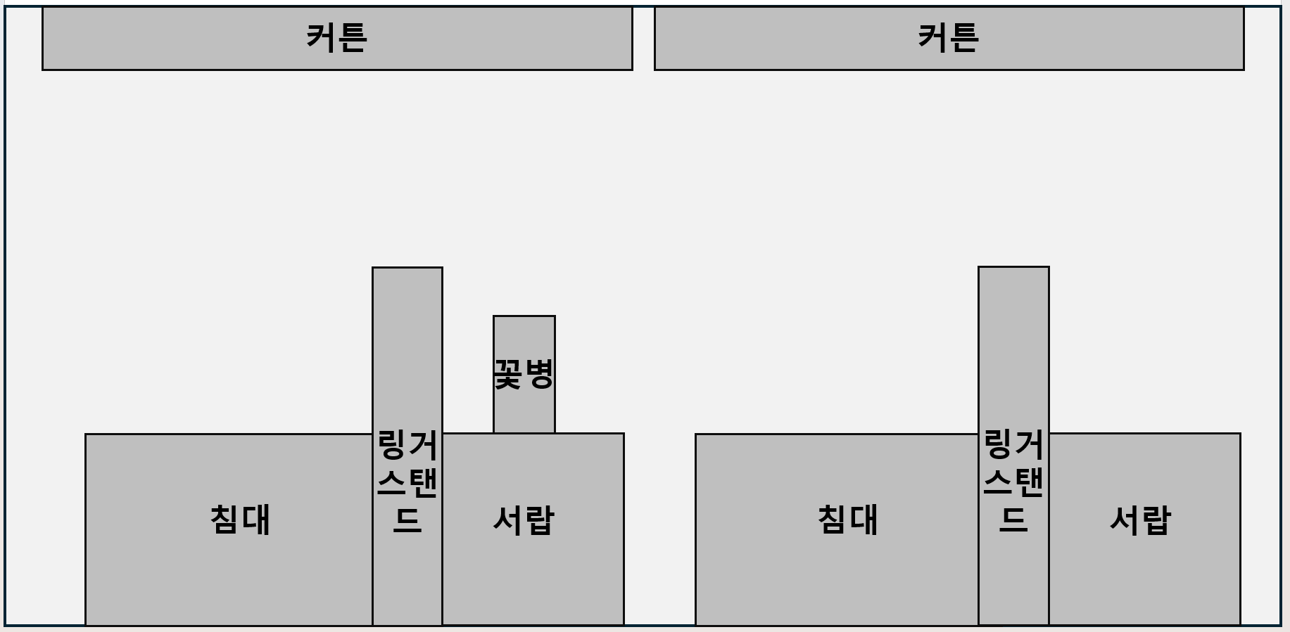
챕터 1, Puzzle ID=4, 컴퓨터 이용 및 물,꿀,레몬 조각,주사기
진료실 좌측으로 이동
찬장에 아이템(물)을 획득
병실 좌측
병실 우측
문을 이용하여
병실로 이동
이곳에 문제가 있는 환자 있음
병실 좌측으로 이동
이곳에 레몬 조각 있음
이곳에 꿀 있음
이곳에 주사기 있음
서랍에서 아이템(레몬 조각)을 획득
병실 우측으로 이동
서랍에서
아이템(꿀, 주사기)를 획득
끝

Slide 7
챕터 1, Puzzle ID=5, 꽃병 퍼즐 및 1챕터 클리어
꽃병 상호 작용 화면
순서에 맞게 상호작용 하였을 때 화면
시작(병실 우측)
꽃잎의 색이 RGB(228,0,213)으로 바뀐다.
아이템(주사기)를 사용하면 꽃봉우리의 색이 빠진다.
꽃병 상호 작용
순서
레몬 조각
물
꿀
꽃병
꽃병
컴퓨터로 본 치료법에
따라서 약물을 제작한다.
서랍
서랍
아이템(주사기)를
제조한 꽃에 상호작용
문제가 있는 환자 치료 할 때 화면
Good
아이템(약물)을 사용하자마자 기본 인간의 색으로 바뀐다.
침대
아이템(약물)을 획득
RGB(127,0,255)의 환자에게 아이템(약물)을 사용
끝
챕터 1 클리어 조건 달성

Slide 8
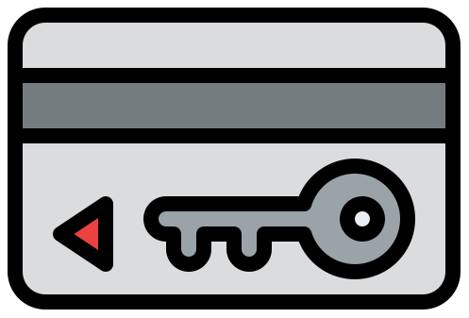


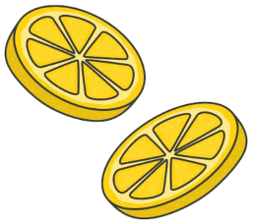



챕터 1 아이템 레퍼런스
아이템 이름 | 레퍼런스 그림 | 세부 설명
카드 키 |  | 전체 적인 색상은 검은색이다. 카드 아래쪽에 열쇠 모양이 그려져 있다.
열쇠 |  | 은색 열쇠로 조그마한 구멍이 하나 있다.
물 |  | 일반적인 500ML 페트병이다. 페트병 뚜껑 빨간색이다. 물 색은 맑은 파란색이다.
레몬 조각 |  | 슬라이스 된 레몬 조각이 두개가 있다. 전체적인 색상은 노란색이다.
꿀 |  | 벌꿀통에 꿀이 가득 담겨있다. 꿀은 연한 노란색 계통이다.
주사기 |  | 안에 아무것도 있지 않은 주사기이다.
약물 |  | 안에 RGB(228,0,213)의 색상의 액체가 담겨있다. 주사기 끝에 액체의 방울이 맺혀 있다.

Slide 9


챕터 1 아이템 레퍼런스
아이템 이름 | 레퍼런스 그림 | 세부 설명
갈비뼈(1~6) |  | 1~6까지 총 6개가 존재한다. 이름은 사진 뒤에 숫자가 붙지만 인게임에선 숫자는 표시되지 않는다.
서류(A-(1~3)) |  | 1~3까지 총 3개가 존재한다. 생김새는 똑같다.
A-(1~2) |  | 1~2까지 총 2개가 존재한다. 자세히 보기가 가능하다.

Slide 10
챕터 2 플로우 차트
시작
Puzzle ID=8 실행
아이템(심장 보석)을 골격 구조에 넣는다.
휴게실 시작
액자1을 걸레로 닦은 뒤 아이템(책)을 획득
아이템(흰 양귀비)을 심장 보석을 이용하여 붉게 물들인다.
Puzzle ID=6 실행
Puzzle ID=9 실행
아이템(열쇠)를 이용하여 책상 서랍을 연다.
아이템(메모1~6)을 획득
책장에 책을 알맞은 위치에 놓은 뒤 아이템(수레 국화)를 획득
컴퓨터를 이용하여 진료 차트에 관한 정보를 습득
순서에 맞게 메모를 배치하고 아이템(카드 키)를 획득
Puzzle ID=12 실행
책상 서랍에서 아이템(서류B-2)을 획득
진료차트를
가진 상태로 병실로 갔는가?
NO
진료차트를 따라 환자를
진료 하는 중 이상한 환자 발견
아이템(서류B-2)을 이용하여 진료차트를 획득
Line ID=3 출력
YES
Puzzle ID=10 실행
아이템(책)을 이용하여 아이템(수레 국화)획득
Puzzle ID=7 실행
서랍에서 아이템(심장 보석, 흰 양귀비)를 획득
Puzzle ID=11 실행
서류 더미에서 아이템(082) 획득
숫자 퍼즐을 해결하여 아이템(걸레, 열쇠)를 획득

Slide 11
서랍에서 아이템(차가운 물)을 획득
아이템(서류(B-1),서류(B-3))을 이용하여 아이템(B-1,B-3)을 획득
끝(다음 챕터로 이동)
고열 환자에게 아이템(차가운 물)을 먹인다.
서랍에서 아이템(유리병)을 두개 획득한다.
환자의 침대에서 아이템(흰 백합)을 찾아낸다.
Puzzle ID=13 실행
Puzzle ID=12 실행
치료법 순서대로 아이템(수레 국화, 흰 백합)을 이용하여 약물을 제조
진료차트를 따라 환자를 진찰한다.
아이템(불안정한 약물) 획득
Line ID=13 출력
치료법 순서대로 아이템(양귀비)을 이용하여 약물을 제조
컴퓨터를 이용하여 치료에 관한 정보를 습득
아이템(기묘한 약물) 획득
정보에 따라서 책상 서랍에서 아이템(서류(B-1),서류(B-3))을 획득
Line ID=15 출력

Slide 12

챕터 2, Puzzle ID=6, 게시판 퍼즐 및 카드 키
시작(휴게실 후방)
문 상호 작용을 하였지만 사용되지 않음
게시판 퍼즐을 풀지 않았을 때 화면
잡지 상호작용 시 화면
Line ID=6 출력
클릭 시 펼쳐진다.
1
2
3
잡지
메모3
메모2
시계를 상호작용
메모4
6
4
5
메모1
Line ID=11 출력
유리 식탁
휴게실 우측으로 이동
상호 작용 시 획득 가능
게시판을 상호작용
Line ID=9 출력
게시판에 아이템(메모1~4) 총 4개의 아이템을 획득
휴게실 정면으로 이동
잡지 상호 작용

Slide 13
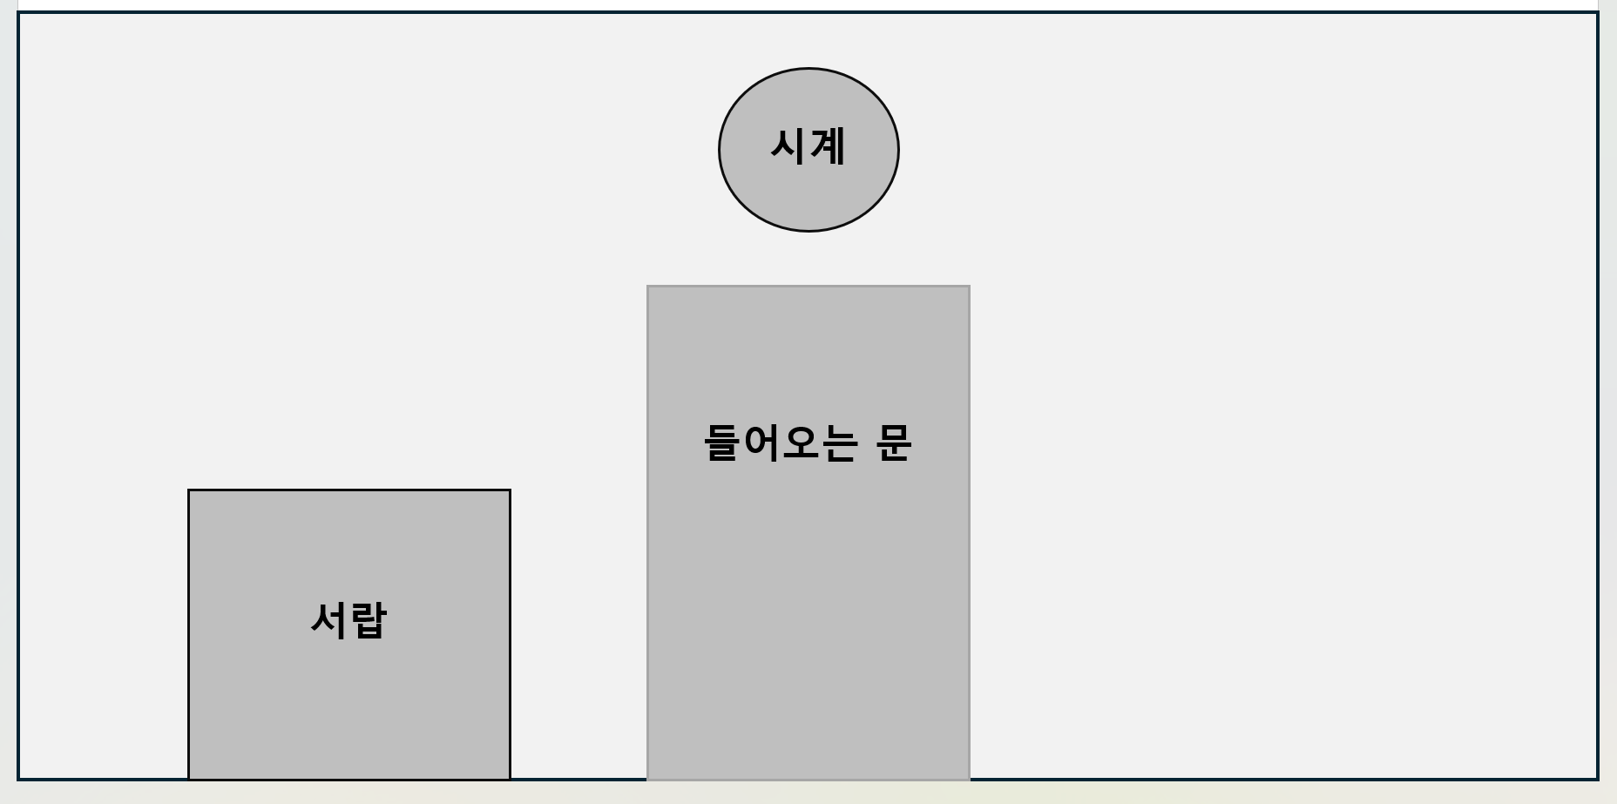
챕터 2, Puzzle ID=6, 게시판 퍼즐 및 카드 키
잡지에서
아이템(메모4)를 획득
휴게실 후방
잡지
잡지
메모5
휴게실 후방으로 이동
이곳에 메모6 있음
서랍 상호 작용
펼쳐진 상태에 가운데에 메모5가 껴져 있다.
유리 식탁
서랍에서
아이템(메모6)획득
순서에 사진을 배치하였을 때 화면
획득한 아이템을 자세히 보기하여 뒤로 돌리면 순서가 나옴
사진을 순서대로 배치 하면 퍼즐이 해결된다.
게시판 옆에서 아이템(카드 키)가 튀어 나온다.
제대로 배치한다면 다시 상호작용 하더라도 획득이 불가능하다.
잘못된 순서로 배치 하였거나 전체를 배치 하지 않았다면 다시 상호작용 시 그 아이템을 획득가능 하다.
1
2
3
메모1
메모2
메모3
휴게실 우측으로 이동
4
5
6
메모4
메모5
메모6
카드 키
순서대로 게시판에
상호 작용
아이템(카드 키)를 획득
휴게실 후방으로 이동
아이템(카드 키)를 문에
상호 작용 시 이용 가능
끝

Slide 14
챕터 2, Puzzle ID=7, 숫자 퍼즐과 걸레, 열쇠
서류 더미들 상호 작용 화면
시작(집무실 정면)
정리된 서류 더미에서 아이템(082)가 튀어 나온다.
서류 더미들을 상호 작용
서류 더미들을 상호 작용 하면 서류 더미들을 정리 할 수 있다.
서류 더미들을 상호 작용 하면 서류 더미들을 정리 할 수 있다.
아이템(082)를 획득
서류 더미들
서류 더미들
탁자
082
탁자
서류 더미들
집무실 우측으로 이동
서랍 상호 작용 화면
숫자 퍼즐을 풀면 서랍을 열 수 있다.
여기에 아이템(걸레,열쇠)가 있다.
서랍을 상호 작용
서류 더미들
숫자 퍼즐 해결
서랍
서랍
아이템(걸레,열쇠)를 획득
끝

Slide 15
챕터 2, Puzzle ID=8, 액자1 퍼즐과 책
시작(집무실 좌측)
액자1을 상호 작용
액자1 상호 작용 화면
걸레로 상호 작용 할 때 예시 화면
아이템(걸레)을 액자1에
상호 작용
액자1
(주인공 정면)
큰 액자2(전체 사진)
액자1
(주인공 정면)
큰 액자2(전체 사진)
액자1의 주인공이 웃으며 아이템(책)을 건넨다.
끝
액자1에 있는 주인공이 시무룩해 있다.
액자엔 얼룩이 지저분하게 있다.
걸레로 얼룩을 닦는다.
얼룩을 닦자 주인공이 활짝 웃으며 아이템(책)을 건넨다.

Slide 16
챕터 2, Puzzle ID=9, 책장 퍼즐과 수레 국화
책장 상호 작용 화면
책장 퍼즐 해결 화면
시작(집무실 좌측)
책장 칸
책장 칸
책장
책장
S
T
R
A
N
G
S
T
R
A
N
G
R
C
N
F
L
O
R
C
N
F
L
W
책장 칸
O
O
R
책장 칸
W
책장을 상호 작용
O
R
E
D
A
S
E
D
I
S
A
S
E
I
S
책장 칸
책장 칸
알맞은 곳에 책을 꼽는다.
해당되는 책들이 사라지며 아이템(수레 국화)를 획득
책장 어느 부분에도 책을 넣을 수 있다.
잘못 넣으면 다시 클릭하여 아이템(책)을 회수 할 수 있다.
책장 칸
S
T
R
A
N
G
책장
끝
책장 칸
수레 국화
D
I
S
A
S
E
책장 칸
CORN FLOWER책들이 빛을 내고 사라진다.
사라진 자리에 아이템(수레 국화)가 있다.

Slide 17
챕터 2, Puzzle ID=10, 골격 구조 퍼즐과 양귀비와 진료 차트
서랍 상호 작용 화면
책상 상호작용 시 화면
시작(진료실 우측)
이곳에 아이템(심장)이 있음
컴퓨터
서랍에서 아이템(심장 보석, 흰 양귀비)을 획득
이곳에 아이템(흰 양귀비)이 있음
서랍
서랍
책상
진료실 좌측으로 이동
책상 서랍
책상 서랍
아이템(심장 보석)을 골격 구조에 상호 작용
컴퓨터
맨 아래 서랍에만 열쇠 구멍이 존재함
컴퓨터
아이템(흰 양귀비)를 골격 구조의 심장에 상호 작용
열쇠 사용 이후 드래그 하여 열면 진료 차트가 있다.
흰 양귀비가 피에 물들며 아이템(양귀비)가 나옴
책상
책상
책상 서랍
책상 서랍
진료실 정면으로 이동
서류(B-2)
책상 서랍
책상 서랍
책상 상호 작용
아이템(열쇠)을 책상에
서랍에 상호 작용
여러 파일들이 나온다.
컴퓨터 상호 작용

Slide 18
챕터 2, Puzzle ID=10, 골격 구조 퍼즐과 양귀비와 진료 차트
컴퓨터에서 B-2이 진료차트라는 것을 알아냄
서랍에서
아이템(서류_B-2)을 획득
아이템(서류_B-2)을 사용
진료차트를 획득
끝

Slide 19
챕터 2, Puzzle ID=11, 고열 환자와 차가운 물, 흰 백합
고열 환자 상호 작용 화면
시작(병실 우측)
병실 우측
침대
진료차트를 따라 환자를 진찰한다.
이곳에 문제가 있는 환자 있음
저번에 문제가 있던 환자가 고열을 일으키며 탈수 증상을 보임
서랍에서 아이템(차가운 물)을 획득
책장 상호 작용 화면
Good
꽃병
침대
고열 환자에게 아이템(차가운 물)을 상호 작용
흰 백합
서랍
환자의 침대에서 아이템(흰 백합)을 찾아낸다.
끝
이곳에 아이템(차가운 물)이 있음

Slide 20
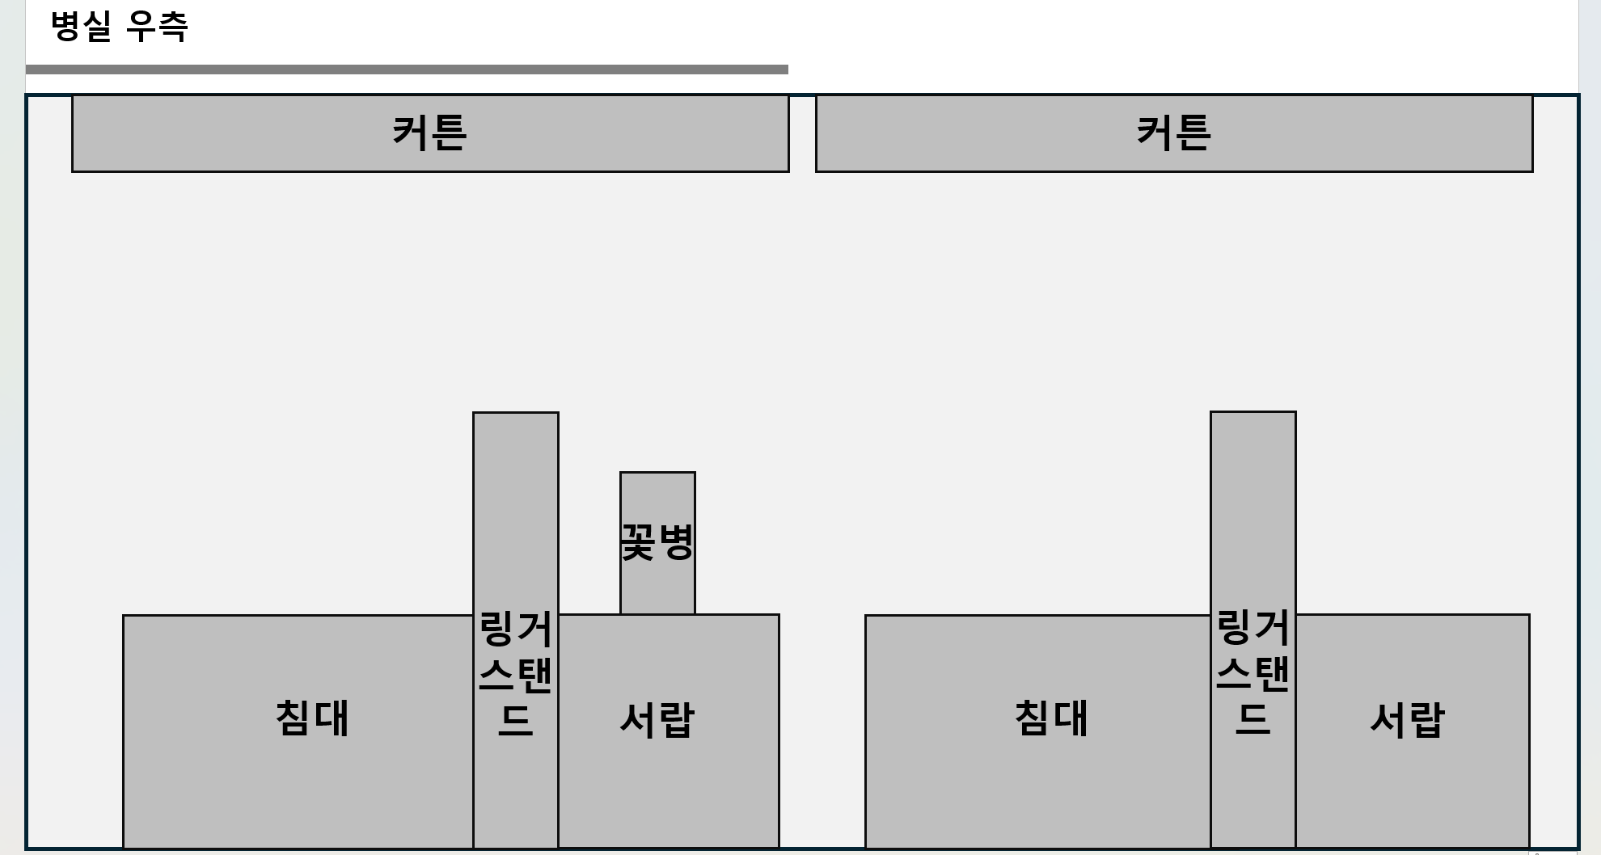
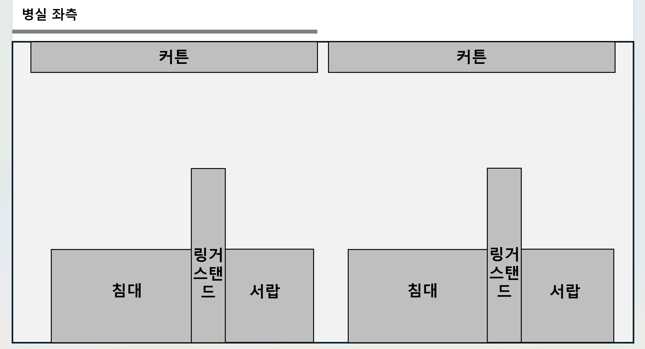
챕터 2, Puzzle ID=12, 컴퓨터 이용과 유리병 두개
시작(병실 우측)
진료차트를 따라 환자를 진찰한다.
이곳에 RGB(176,176,176)의 환자 있음
이곳에 RGB(0,0,255)의 환자 있음
RGB(176,176,176)의 환자를 치료할 방법을 모른다.
RGB(0,0,255)의 환자를 치료할 방법을 모른다.
책장
이곳에 유리병 두개가 있음
문을 이용하여
진료실로 이동
정보에 따라서 책상 서랍에서 아이템(서류(B-1),서류(B-3))을 획득
서랍
서랍
진료실 정면으로 이동
아이템(서류(B-1),서류(B-3))을 이용하여 아이템(B-1,B-3)을 획득
컴퓨터를 상호작용
진료실 좌측으로 이동
컴퓨터를 통하여 환자의 치료 방법을 찾는다.
서랍에서 아이템(유리병)을 두개 획득
끝

Slide 21
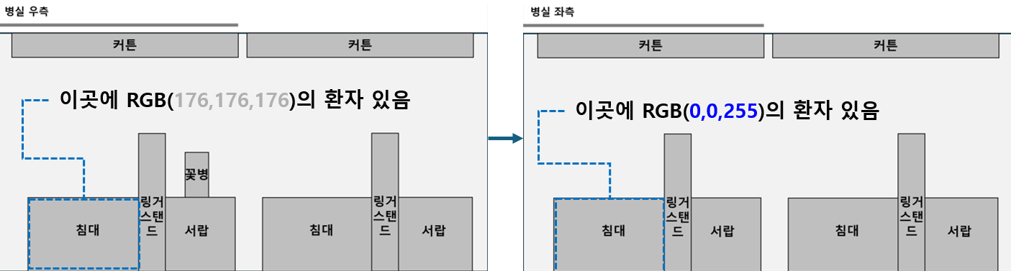
챕터 2, Puzzle ID=13, 꽃병 퍼즐과 불안정한 물약, 기묘한 물약
꽃병 상호 작용 화면
순서에 맞게 상호작용 하였을 때 화면
시작(병실 우측)
꽃잎의 색이 RGB(103,219,120)으로 바뀐다.
아이템(유리병)을 사용하면 꽃잎과 꽃 봉우리가 사라진다.
아이템(불안정한 약물) 획득
꽃병을 상호 작용
꽃병
꽃병
1. 수레 국화
2. 흰 백합
3. 유리병
컴퓨터에서 본 방식대로 약을 제조한다.
서랍
서랍
제조한 꽃에 아이템(유리병)을 사용한다.
꽃잎의 색이 RGB(222,134,212)으로 바뀐다.
아이템(유리병)을 사용하면 꽃잎과 꽃 봉우리가 사라진다.
아이템(기묘한 약물) 획득
아이템(불안정한 약물)을
획득
약물 사용
꽃병
1. 양귀비
2. 유리병
다른 치료제도 제조한다.
서랍
제조한 꽃에 아이템(유리병)을 사용한다.
불안정한 약물
기묘한 약물
아이템(기묘한 약물)을 획득
각자 맞는 환자에게 먹인다.
끝
챕터 2 클리어 조건 달성

Slide 22
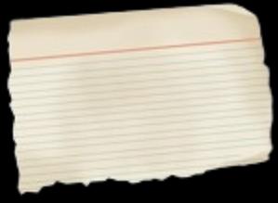

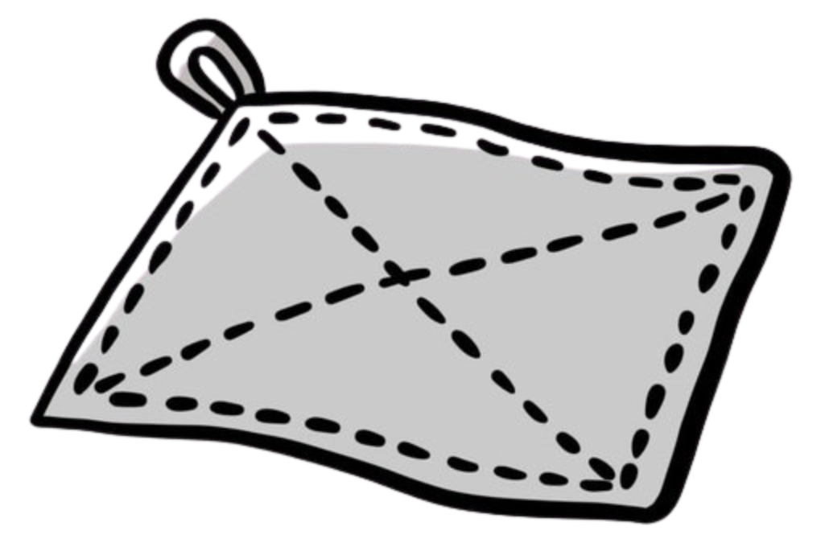


챕터 2 아이템 레퍼런스
아이템 이름 | 레퍼런스 그림 | 세부 설명
메모(1~6) |  | 1~6까지 총 6개가 존재하며, 자세히 보기가 가능하다. 이름은 사진 뒤에 숫자가 붙지만 인게임에선 숫자는 표시되지 않는다. 1~4는 색이 하얀색이고 5~6은 색은 RGB(207,213,213),RGB(167,182,201)이다.
카드 키 |  | 챕터 1에서 사용되던 카드 키와 똑같이 생겼다. 전체 적인 색상은 검은색이다. 카드 아래쪽에 열쇠 모양이 그려져 있다.
082 |  | 종이 조각에 082라고 쓰여져 있는 종이이다. 자세히 보기가 가능하다.
책 |  | RGB(78,74,179)의 색상이 주된 색상이다. 책등에 E가 쓰여져 있다. 자세히 보기가 가능하다.
걸레 |  | 회색 베이스의 물기가 묻어 있다.
수레 국화 |  | 꽃잎은 푸른색이 베이스이다.
심장 보석 |  | 보석의 기본 색 베이스는 붉은색이다.
082

Slide 23
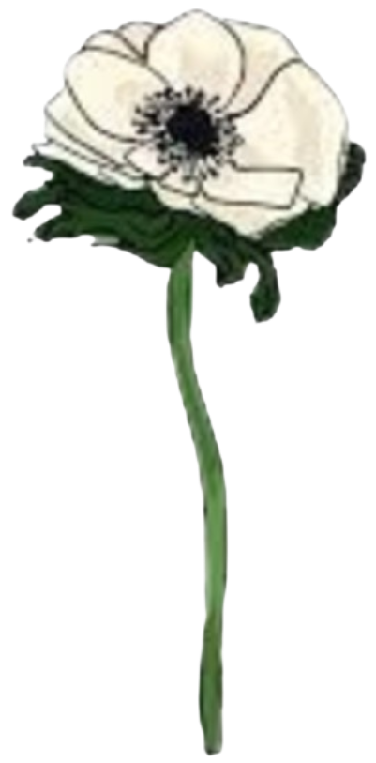
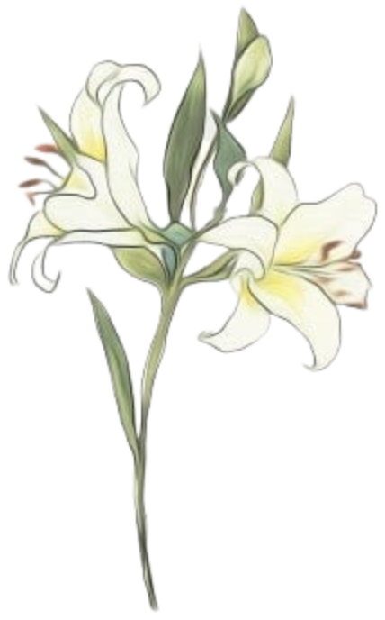
챕터 2 아이템 레퍼런스
아이템 이름 | 레퍼런스 그림 | 세부 설명
흰 양귀비 |  | 꽃잎이 하얀색이다.
양귀비 |  | 꽃잎이 붉은색이다.
열쇠 |  | 챕터 1에서 사용되던 열쇠와 똑같이 생겼다. 은색 열쇠로 조그마한 구멍이 하나 있다.
서류(B-(1~3)) |  | 1~3까지 총 3개가 존재한다. 생김새는 똑같다.
B-(1,3) |  | 1과 3으로 총 2개가 존재한다. 자세히 보기가 가능하다.
차가운 물 |  | 페트병 바깥쪽에 물방울이 맺혀 있다.
흰 백합 |  | 꽃잎이 하얀색이다.

Slide 24

챕터 2 아이템 레퍼런스
아이템 이름 | 레퍼런스 그림 | 세부 설명
유리병 |  | 총 2개가 존재한다. 코르크 뚜껑으로 닫혀 있는 유리병이다. 안에 아무것도 없으며 투명하다.
불안정한 약물 |  | RGB(103,219,120)의 약물이 담겨 있다. 기포가 많다.
기묘한 약물 |  | RGB(222,134,212)의 약물이 담겨 있다.

